Slide 1
«Я могу»
(проект по социально – бытовой адаптации и реабилитации детей и взрослых с ограниченными возможностями здоровья с использованием комнат оккупациональной терапии и технологии «Тренировочная квартира»)
Артемьева А.В., специалист
по комплексной реабилитации
ОКРАИ от 18 лет

Slide 2
Цель проекта:
создание оптимальных условий для социально – бытовой адаптации детей и взрослых с ограниченными возможностями здоровья в целях их подготовки к самостоятельной жизни и интеграции в социум.
:

Slide 3
Задачи проекта:
- создать условия (оборудование комнаты социальной адаптации), способствующие социально – бытовой адаптации детей-инвалидов путем обучения навыкам самообслуживания, поведения в быту и общественных местах, самоконтролю;
- привить детям-инвалидам социально-бытовые навыки, способствующие их интеграции в общество;
- сформировать навыки общения и толерантности по отношению к ребенку-инвалиду в процессе общения со сверстниками и взрослыми в форме разнообразных занятий и игр;
- оказывать психологическую поддержку семьям, воспитывающим детей-инвалидов.

Slide 4
Методы и формы работы
Методы работы
Консультирование
Наблюдение
Рефлексия
Экскурсия
Диагностика
Беседа
Поощрение
Формы работы
Сюжетно – ролевые игры
Практические задания
Демонстрация образцов
Практические задания
Индивидуальные занятия
Групповые занятия
Технологические карты

Slide 5
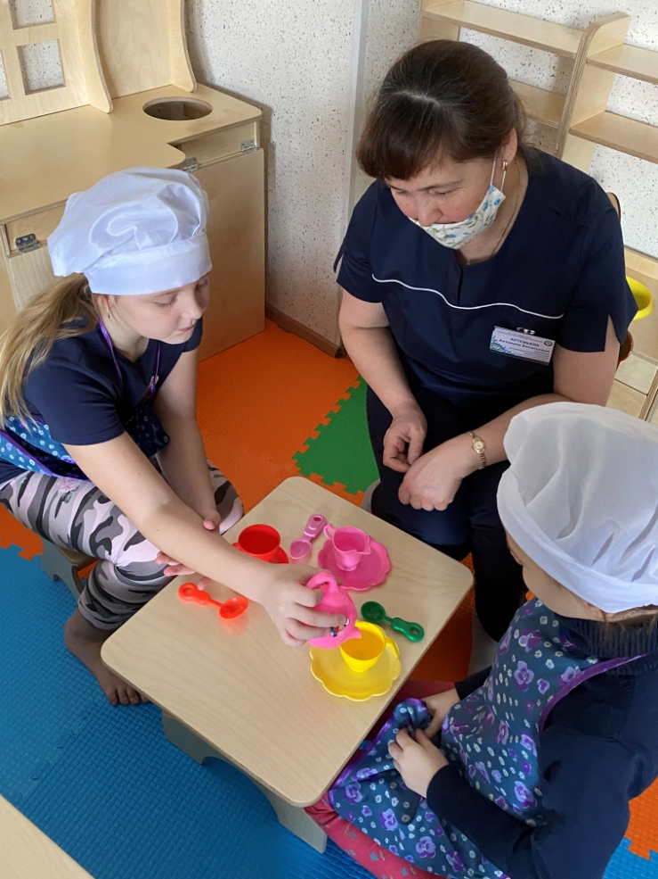
Проект социально – бытовой реабилитации получателей социальных услуг направлен на обучение навыкам самообслуживания, выработку обязательных повседневных навыков, затрудненных в связи с имеющимися ограничениями, обучение приемам личной гигиены, навыкам приготовления и приема пищи, несложной работе по дому, технике использования несложных бытовых приборов и приспособлений.

Slide 6
Социально – педагогическое. Занятия направлены на формирование и развитие навыков, необходимых для адаптации детей.
Социально – бытовая реабилитация. Занятия направлены на обучение навыкам самообслуживания, поведения в быту, самоконтролю, другим формам жизнедеятельности. Индивидуальные и групповые занятия направлены на формирование умений пользоваться электрическими и механическими бытовыми приборами, и приспособлениями, колющими и режущими предметами, а также навыков обращения со стеклянной посудой, кипятком.
Направленность проекта:

Slide 7
Целевые группы:
- дети – инвалиды и несовершеннолетние получатели социальных услуг с ограниченными возможностями здоровья в возрасте от 0 до 18, и их законные представители, проходящие краткосрочный курс социальной реабилитации, включающий отдых и оздоровление;
- дети – инвалиды и дети с ограниченными возможностями здоровья от 0 до 5 лет;
- дети – инвалиды и дети с ограниченными возможностями здоровья от 6 до 12 лет;
- дети – инвалиды и дети с ограниченными возможностями здоровья от 13 до 18 лет;
-молодые инвалиды в возрасте от 18 лет с ограниченными возможностями здоровья.

Slide 8
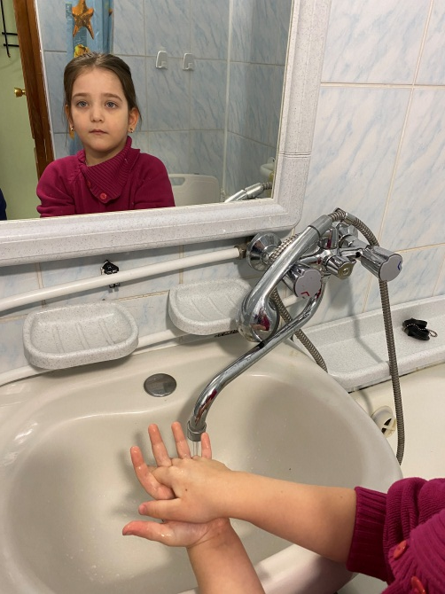
Социально – бытовая реабилитация состоит из пяти разделов:
.
«Личная гигиена». Данный раздел направлен на внутреннюю мотивацию к здоровому образу жизни. Также предусматривает совершенствование уже имеющихся навыков личной гигиены, гигиены питания, самообслуживания.

Slide 9
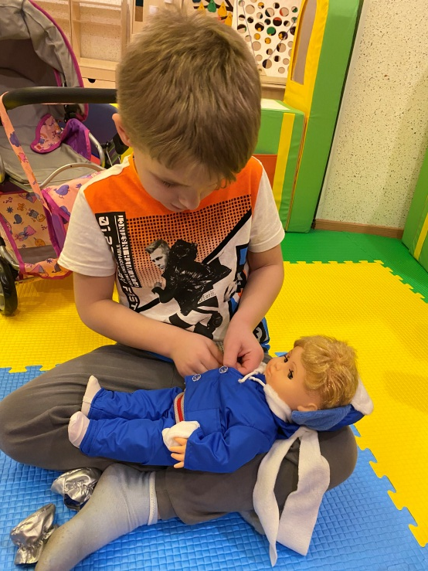
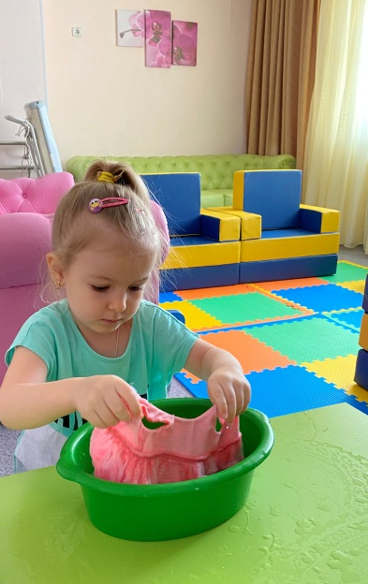
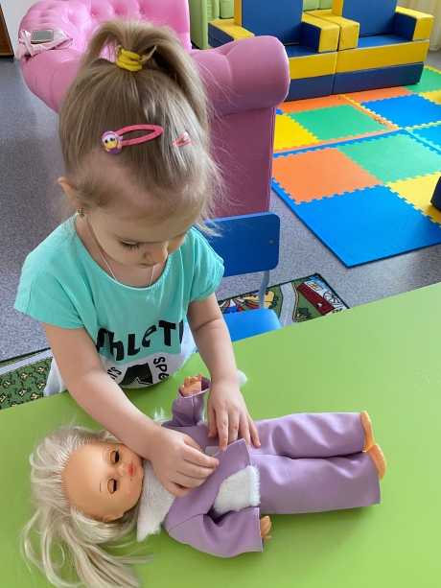
2. «Одежда и обувь». В ходе практических занятий получатели социальных услуг приобретают необходимые навыки самообслуживания, а также умение ухаживать за одеждой и обувью, выполнять элементарный ремонт одежды, подбирать одежду по сезону.

Slide 10
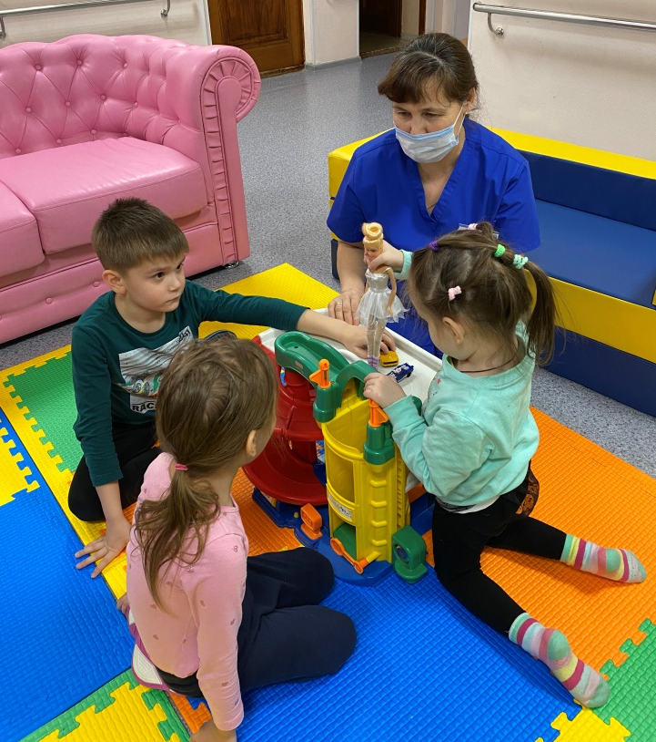
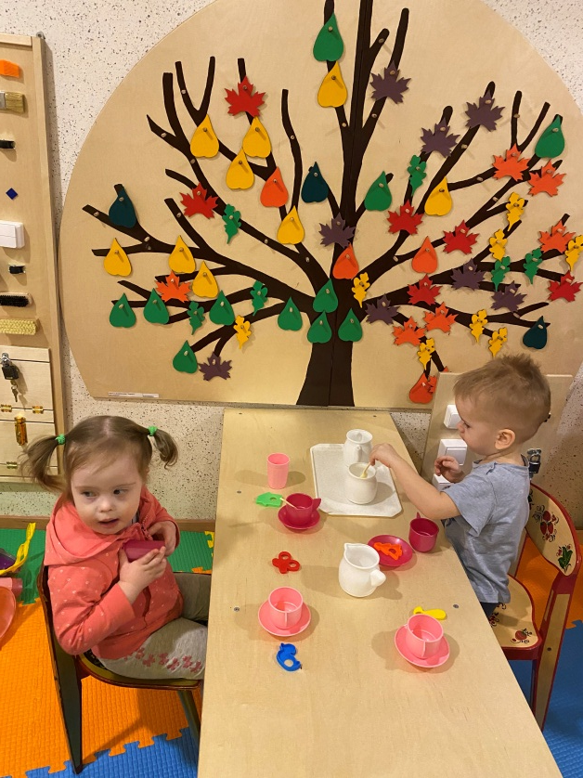
3. «Культура поведения».
Мероприятия по коммуникативной культуре направлены на приобретение навыков общения и взаимодействия с другими людьми.

Slide 11
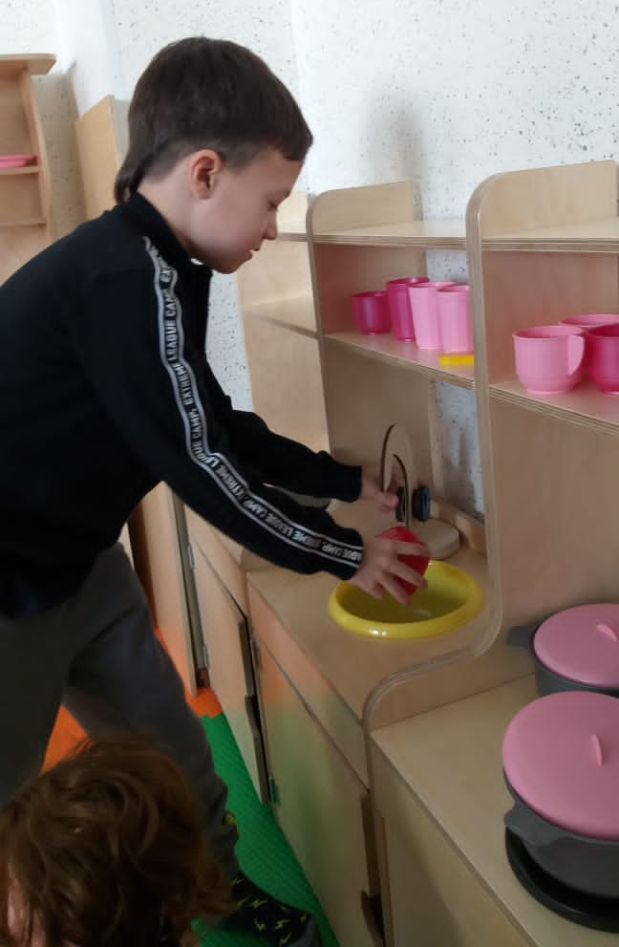
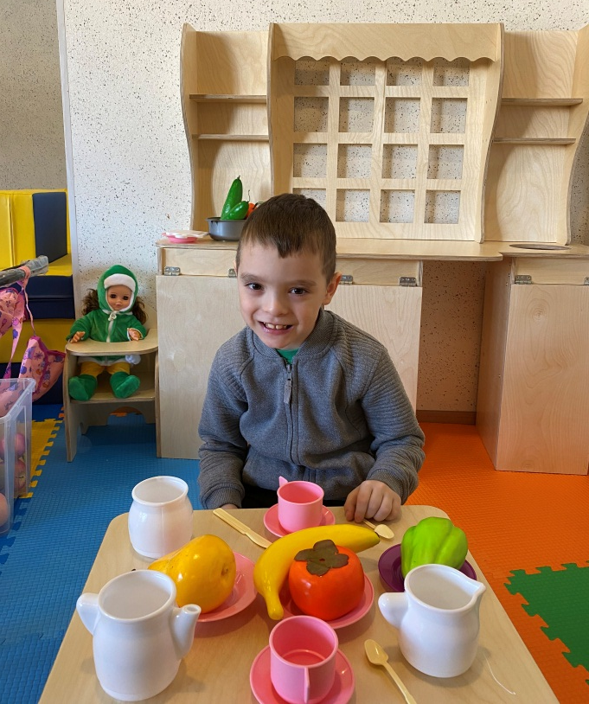
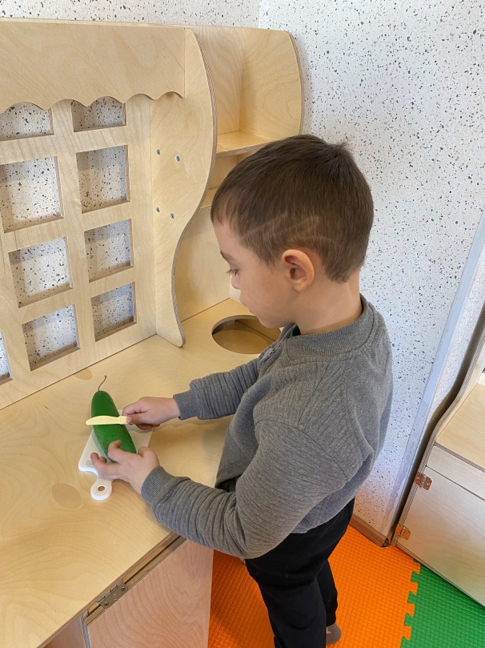
4. «Питание»
В ходе проведения практических занятий получатели социальных услуг обучаются правильной сервировке стола, изучают культуру поведения за столом. Совершенствуются доступные навыки по приготовлению пищи.

Slide 12
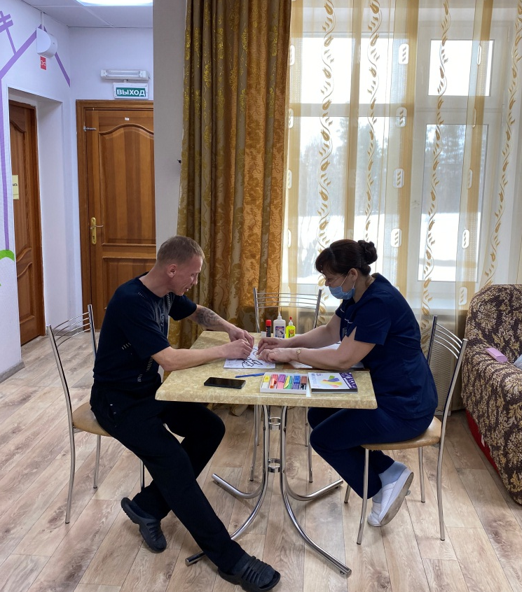
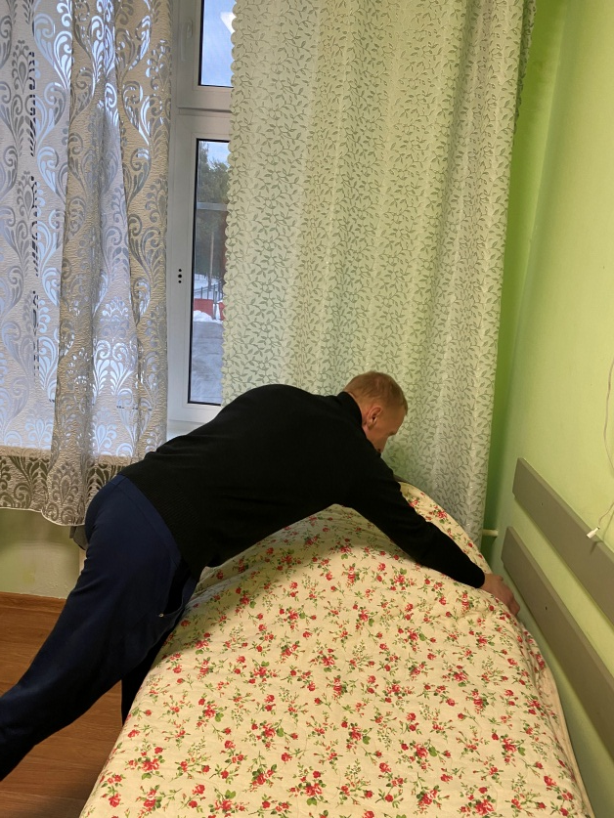
5. «Жилище» .
На занятиях воспитывается потребность соблюдать чистоту.

